Slide 1
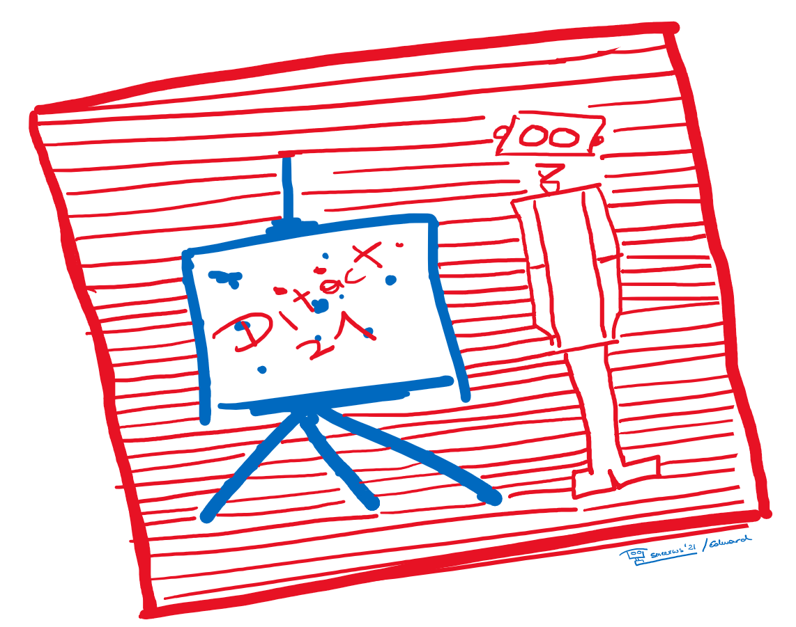

Virtual Reality / Augmented Reality
praktisch gestalten
DI Susanne Meerwald-Stadler | ditact21
Notes:
Logo noch einfügen

Slide 2
Ressourcen zum Kurs
Alle Videos dieser Präsentation sind zu finden auf der YouTube Playlist YouTube-Playlist-ditact2021-xr

Slide 3

Corona Sicherheitsmassnahmen Händewaschen Sterilium Maske Augenmaske

Slide 4
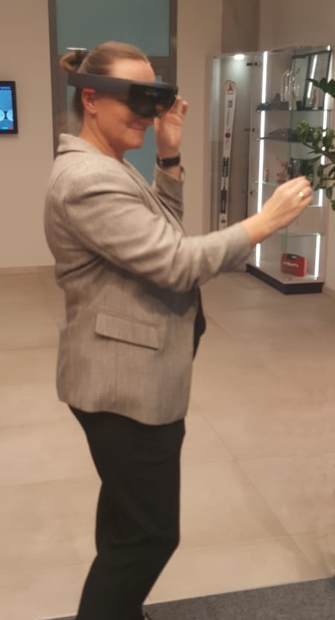
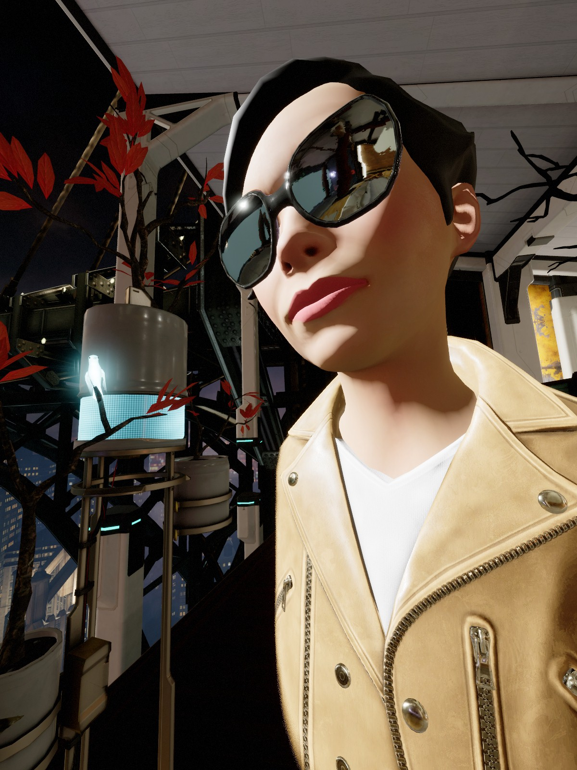
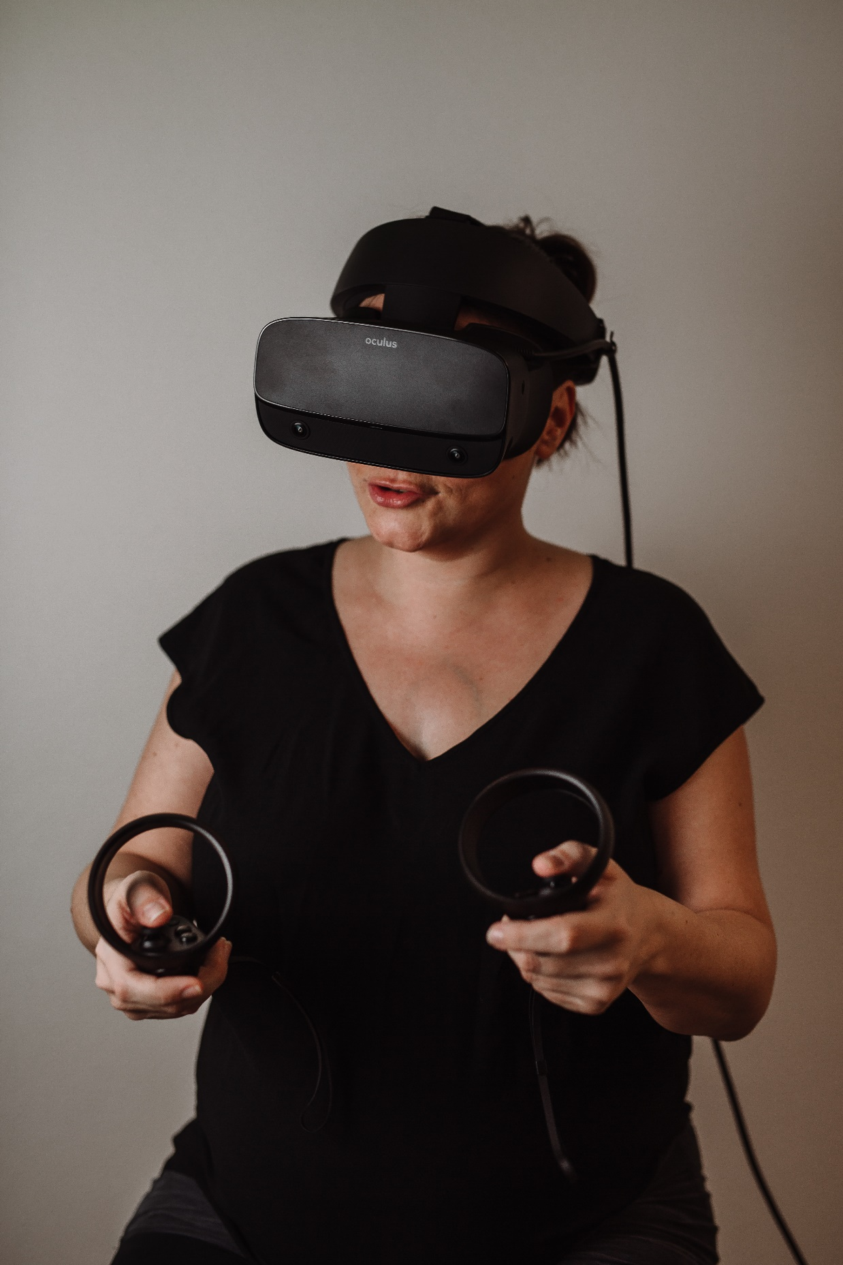
ABOUT ME
Dipl.-Ing. Susanne Meerwald-Stadler

Slide 5






Aktuell
Mama einer 1,5 jährigen Tochter
Vortragende an der HTL SBG, Abteilung Bereich Grafik und Medien (Unity | C# | git | VR)
Unternehmerin seit Okt. 2019
xrux.at | smeerws.at | MAIL: smeerws@xrux.at
Notes:
Icons erstellt von <a href="https://www.flaticon.com/de/autoren/freepik" title="Freepik">Freepik</a> from <a href="https://www.flaticon.com/de/" title="Flaticon"> www.flaticon.com</a>

Slide 6
Background smeerws
HTBLA Bad Ischl, Schwerpunkt Ernährungslehre
Gastgewerbe
Studium Informatik, FB Computerwissenschaften in Salzburg
Projektarbeit/Referentin Universität, Netzwerktechnik Red Bull
Wissenschaftliches Arbeiten Fachgebiete Human Robot Interaction und Autonomes Fahren, Center for Human Computer Interaction, Universität Salzburg

Slide 7
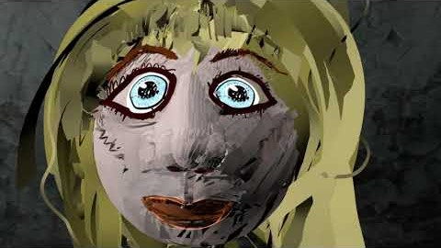
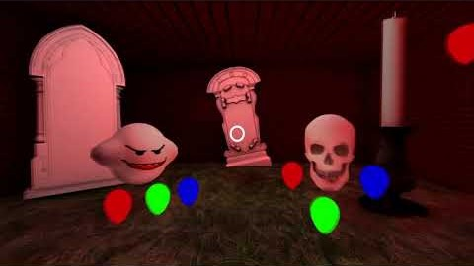
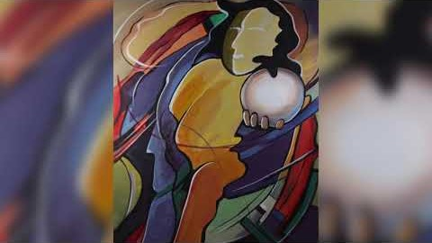
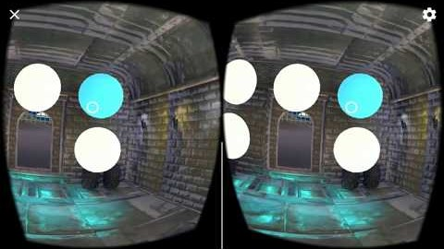

Slide 8
Zeitplan
Vorstellungs- runde
Einführung
Pause
10 min
Unboxing Technology
Beginn 9:00
Mittag 12:15 – 14:00
Anwendungs-gebiete
Pause
10 min
Playground
Closing & Feedback-runde
Ende 16:00
Notes:
9:00 - 12:15 Vorstellungsrunde | Allgemeine Einführung | Unboxing Technology
Mittag
14:00 - 16:00 Anwendungsgebiete, Ausprobieren, Feedbackrunde

Slide 9
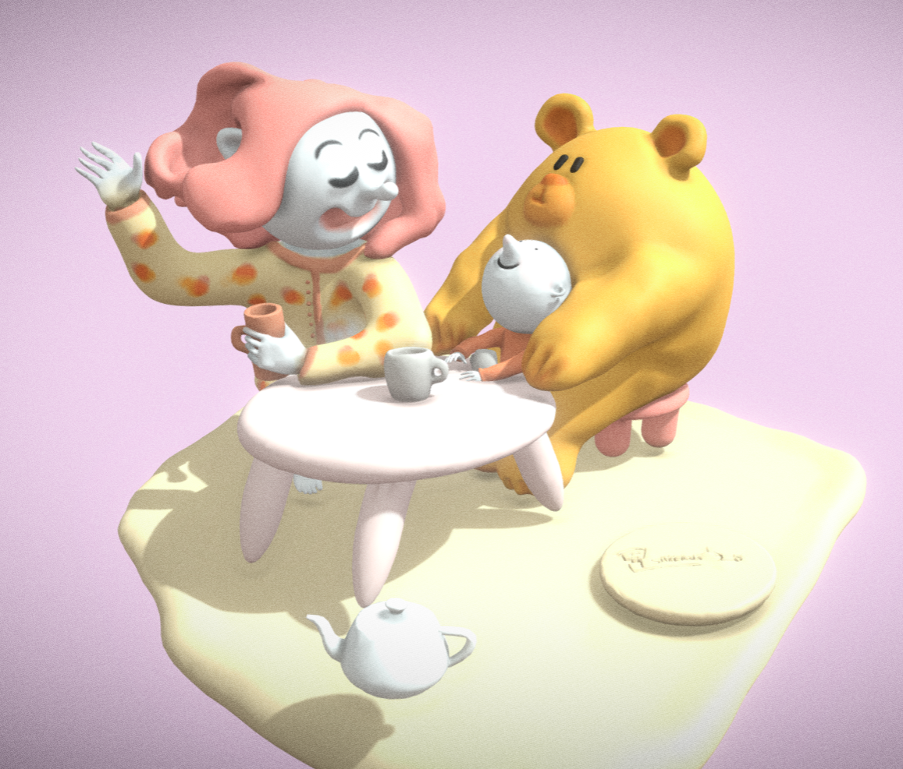
Vorstellungsrunde
Name
Beruflicher Background
Vorwissen/Interesse an AR/VR
Erwartungen an den Kurs

Slide 10
Augmented Reality (AR)
vs.
Virtual Reality (VR)

Slide 11
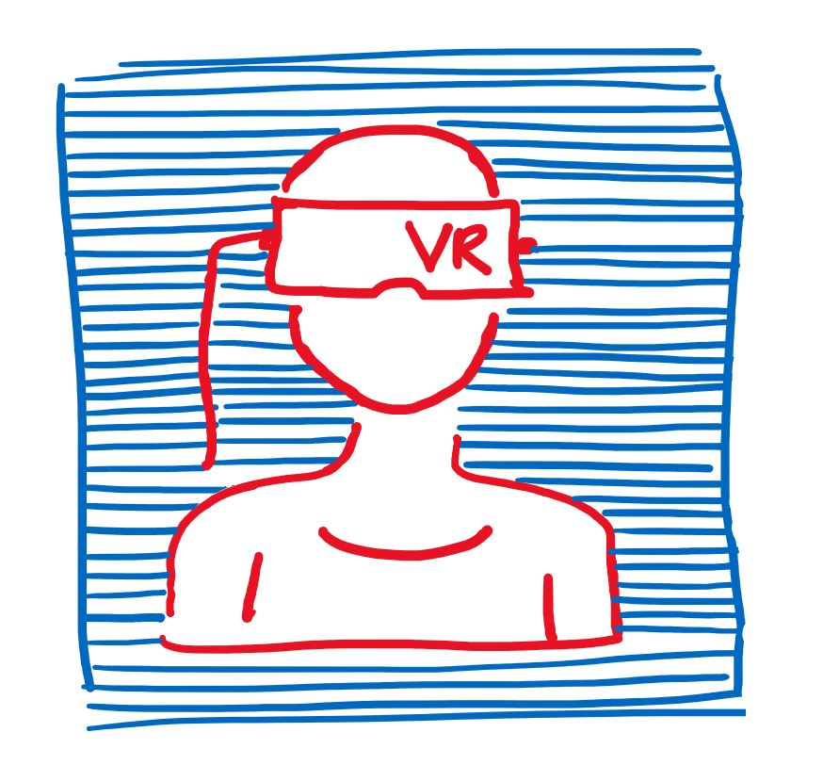

VS.
Ersetzen der physischen Realität
=
VIRUAL REALITY
Erweitern der physischen Realität
=
AUGMENTED REALITY

Slide 12
Definition AR
Augmented Reality (AR) is defined as a real-time direct or indirect view of a physical real-world environment that has been enhanced, or augmented, by adding virtual computer-generated information to it.
Julie Carmigniani ; Borko Furht ; Marco Anisetti ; Paolo Ceravolo ; Ernesto Damiani ; Misa Ivkovic ,
“Augmented Reality Technologies, Systems and Applications,” Multimedia Tools and Applications, 51, no. 1 (2011): 342
An AR system has three characteristics:
Combines real and virtual
Interactive in real time
Registered in 3D
Azuma, Ronald T. "A survey of augmented reality." Presence: Teleoperators and virtual environments 6.4 (1997): 355-385.

Slide 13
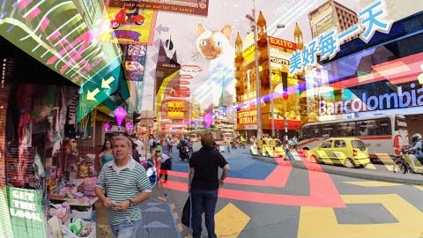
Ori Inbar presentation, laws from Lex Ardez
Notes:
3 Laws of AR Design
1) Augmentation must emerge from the real world
2) Augmentation must not distract from reality
3) Augmented interaction must deliver a superior experience

Slide 14
Definition VR
Virtual Reality refers to immersive, interactive, multi-sensory, viewer-centered, three dimensional computer-generated environments and the combination of technologies required to build these environments.
Carolina Cruz-Neira, Siggraph’93 Course Notes “Virtual Reality Overview”
Goal of VR : “ … to make it feel like you're actually in a place that you are not.”
Palmer Luckey, Co-founder, Oculus

Slide 15
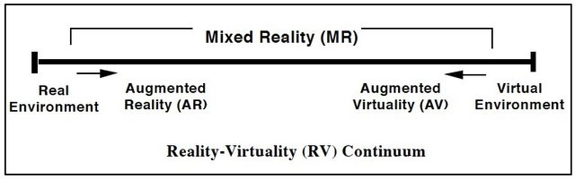
Reality-Virtuality Continuum Paul Milgram
P. Milgram and A. F. Kishino, Taxonomy of Mixed Reality Visual Displays IEICE Transactions on Information and Systems, E77-D(12), pp. 1321-1329, 1994.
Notes:
Paul milgram
Full Prof university of toronto
Die Augmented Virtuality besteht überwiegend aus virtuellen Räumen, in die reale physikalische Objekte und Personen eingebunden werden und die in Echtzeit mit der virtuellen Welt interagieren können. Die Kombination von Virtualität und Realität in Echtzeit kann mit den verschiedensten Techniken erreicht werden, so beispielsweise mit der Einblendung von Videokonferenzteilnehmern in die virtuelle Welt wie bei der Telepräsenz oder die Einblendung realer Spieler in Computerspiele.

Slide 16

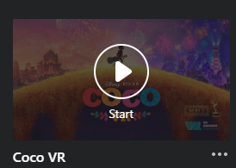
Immersion und Presence
Je höher die Immersion ist, desto realer oder auch präsenter fühlt sich der Nutzer in der virtuellen Umgebung.
Notes:
https://de.wikipedia.org/wiki/Immersion_(virtuelle_Realit%C3%A4t)
https://mobfish.net/de/blog/immersion-vr/#verschiedene-arten-der-immersion
https://www.vrnerds.de/immersion-uncanny-valley/
Nicht immersive virtuelle Realität auf 3D-CAT PC
Passive filmische Immersion
Erste immersion, kinder die spielen
Man kann selbst beim Telefonieren ein gewisses Maß an Telepräsenz verspüren. Zwei Personen, die sich an ganz verschiedenen Orten befinden, sind – zumindest akustisch – durch ein Kommunikationsmedium in ein und demselben Raum.

Slide 17
Immersion
„Wie tief taucht man in eine andere Welt ein.“
Es gibt verschiedene Intensitätsstufen von Immersion.
Mentale Immersion: Lesen eines spannenden Buches, wir malen uns die Handlung in bunten Bildern aus. Buchverfilmungen enttäuschen uns oft.
Sensormotorische Immersion: Der Nutzer erfüllt sensormotorische Aufgaben die seine Fähigkeiten fordern.
Physische Immersion: Alle physikalischen Dinge, die unsere diversen Sinne wahrnehmen, steigern oder verstärken die mentale Immersion.
Notes:
https://de.wikipedia.org/wiki/Immersion_(virtuelle_Realit%C3%A4t)
https://mobfish.net/de/blog/immersion-vr/#verschiedene-arten-der-immersion
https://www.vrnerds.de/immersion-uncanny-valley/
Nicht immersive virtuelle Realität auf 3D-CAT PC
Passive filmische Immersion
Erste immersion, kinder die spielen
In ihrem Buch Patterns in Games Design unterteilen die Autoren Staffan Björk and Jussi Holopainen Immersion in vier verschiedene Arten. Die erste Art ist die sensomotorische Immersion, bei der die Immersion dadurch entsteht, dass der Nutzer sensomotorische Aufgaben erfüllt die seine Fähigkeiten in diesem Bereich fordern und durch das weiterentwickeln seiner Fähigkeiten die Immersion verstärken. Während diese Art der Immersion den Körper fordert, spricht die kognitive Immersion den Geist an. Die Immersion wird erzeugt indem man sich in ein Problem hineindenkt, ganz auf die Lösung konzentriert ist und die Umwelt in den Hintergrund tritt, so wie es etwa beim Schach der Fall ist. Die vielleicht häufigste Art der Immersion ist die emotionale Immersion, bei der eine Person auf emotionaler Ebene seine Welt teilweise verlässt und sich in einer anderen Welt engagiert, wie es bei Büchern oder Filmen der Fall ist. Je mehr man sich mit der Handlung oder den Figuren der fiktionalen Geschichte identifizieren kann, desto stärker ist die Immersion. Die letzte Art der Immersion, die räumliche Immersion transportiert den Spieler in eine simulierte Welt. Ist diese Welt für den Spieler akzeptabel, entwickelt er das Gefühl direkt in der Handlung zu sein und so entsteht ein besonderes Immersionsgefühl.
Man kann selbst beim Telefonieren ein gewisses Maß an Telepräsenz verspüren. Zwei Personen, die sich an ganz verschiedenen Orten befinden, sind – zumindest akustisch – durch ein Kommunikationsmedium in ein und demselben Raum.

Slide 18
Presence (Anwesenheit, Gegenwärtigkeit)
„Illusion hier zu sein“
Das Empfinden von Presence setzt sich aus verschiedenen Arten von Illusionen zusammen:
Place Illusion (Raumempfinden),
Plausability Illusion (Glaubhaftigkeit/Überzeugdheit)
Embodiment Illusion (Körperlichkeit)
Notes:
https://de.wikipedia.org/wiki/Immersion_(virtuelle_Realit%C3%A4t)
https://mobfish.net/de/blog/immersion-vr/#verschiedene-arten-der-immersion
https://www.vrnerds.de/immersion-uncanny-valley/
Nicht immersive virtuelle Realität auf 3D-CAT PC
Passive filmische Immersion
Erste immersion, kinder die spielen
In ihrem Buch Patterns in Games Design unterteilen die Autoren Staffan Björk and Jussi Holopainen Immersion in vier verschiedene Arten. Die erste Art ist die sensomotorische Immersion, bei der die Immersion dadurch entsteht, dass der Nutzer sensomotorische Aufgaben erfüllt die seine Fähigkeiten in diesem Bereich fordern und durch das weiterentwickeln seiner Fähigkeiten die Immersion verstärken. Während diese Art der Immersion den Körper fordert, spricht die kognitive Immersion den Geist an. Die Immersion wird erzeugt indem man sich in ein Problem hineindenkt, ganz auf die Lösung konzentriert ist und die Umwelt in den Hintergrund tritt, so wie es etwa beim Schach der Fall ist. Die vielleicht häufigste Art der Immersion ist die emotionale Immersion, bei der eine Person auf emotionaler Ebene seine Welt teilweise verlässt und sich in einer anderen Welt engagiert, wie es bei Büchern oder Filmen der Fall ist. Je mehr man sich mit der Handlung oder den Figuren der fiktionalen Geschichte identifizieren kann, desto stärker ist die Immersion. Die letzte Art der Immersion, die räumliche Immersion transportiert den Spieler in eine simulierte Welt. Ist diese Welt für den Spieler akzeptabel, entwickelt er das Gefühl direkt in der Handlung zu sein und so entsteht ein besonderes Immersionsgefühl.
Man kann selbst beim Telefonieren ein gewisses Maß an Telepräsenz verspüren. Zwei Personen, die sich an ganz verschiedenen Orten befinden, sind – zumindest akustisch – durch ein Kommunikationsmedium in ein und demselben Raum.
Plausability: Fahre mit auto sehe polizist, fahre langsamer. Bin ich nahe sehe ich es ist ein Kartonpolizist also fahre ich schneller. Habe plausability verloren.
Plausablity die sachen mir passieren passieren wirklich

Slide 19
AR/VR
Technologie

Slide 20
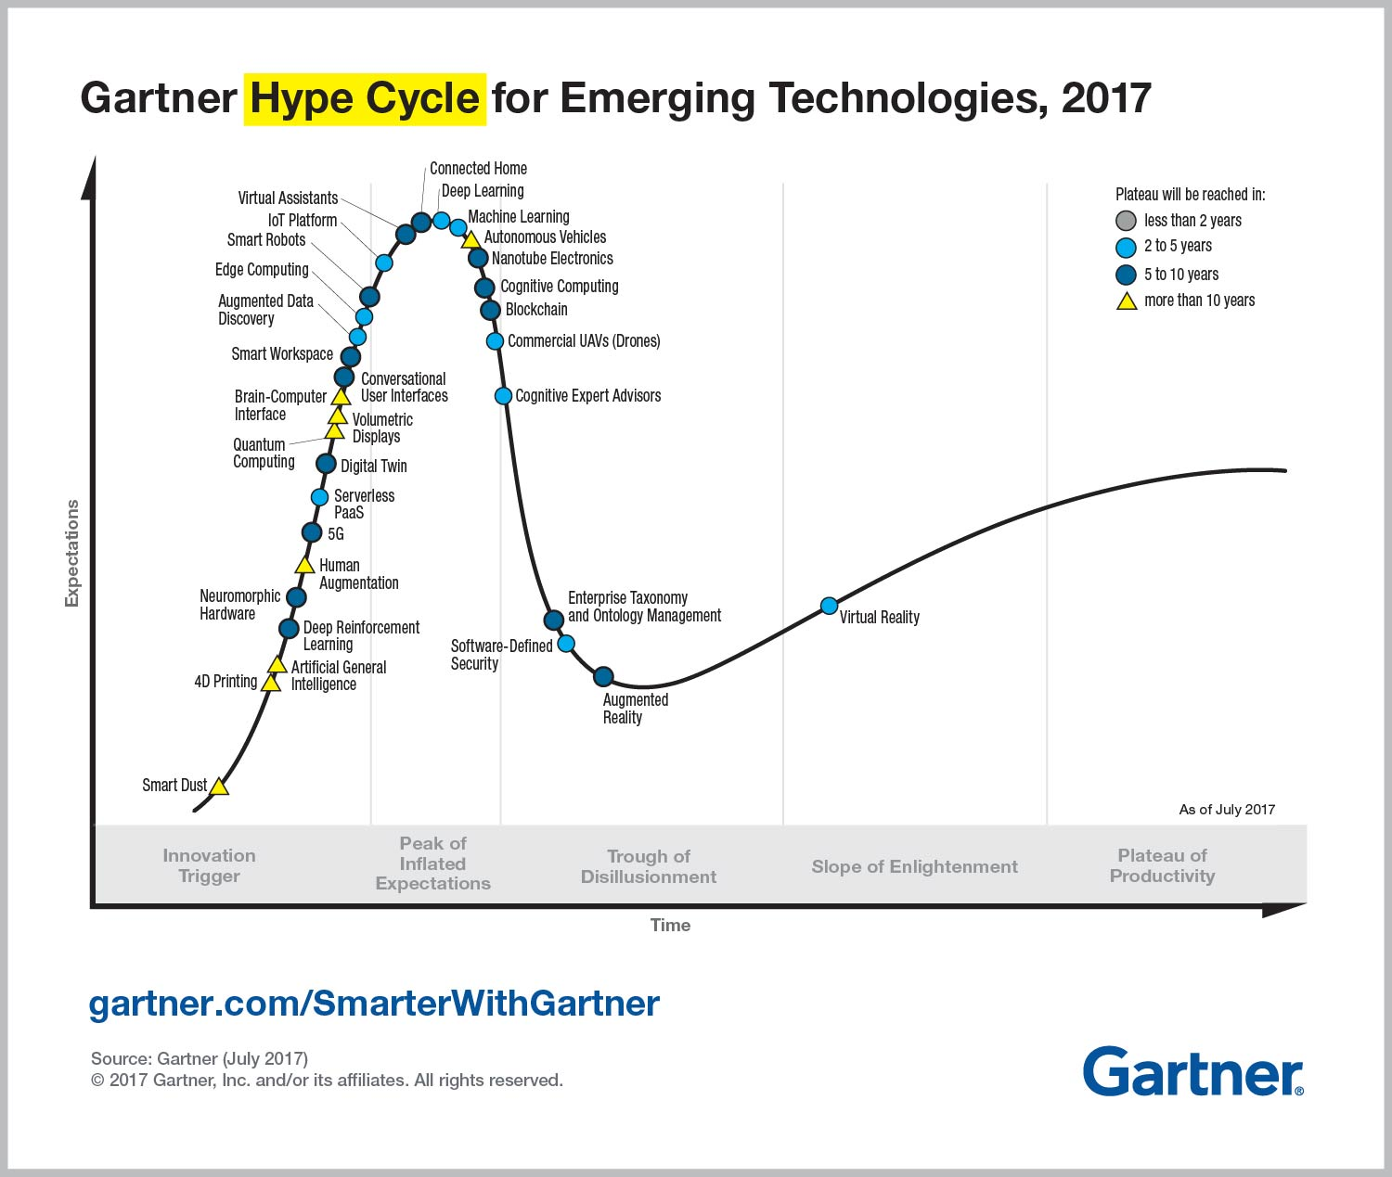
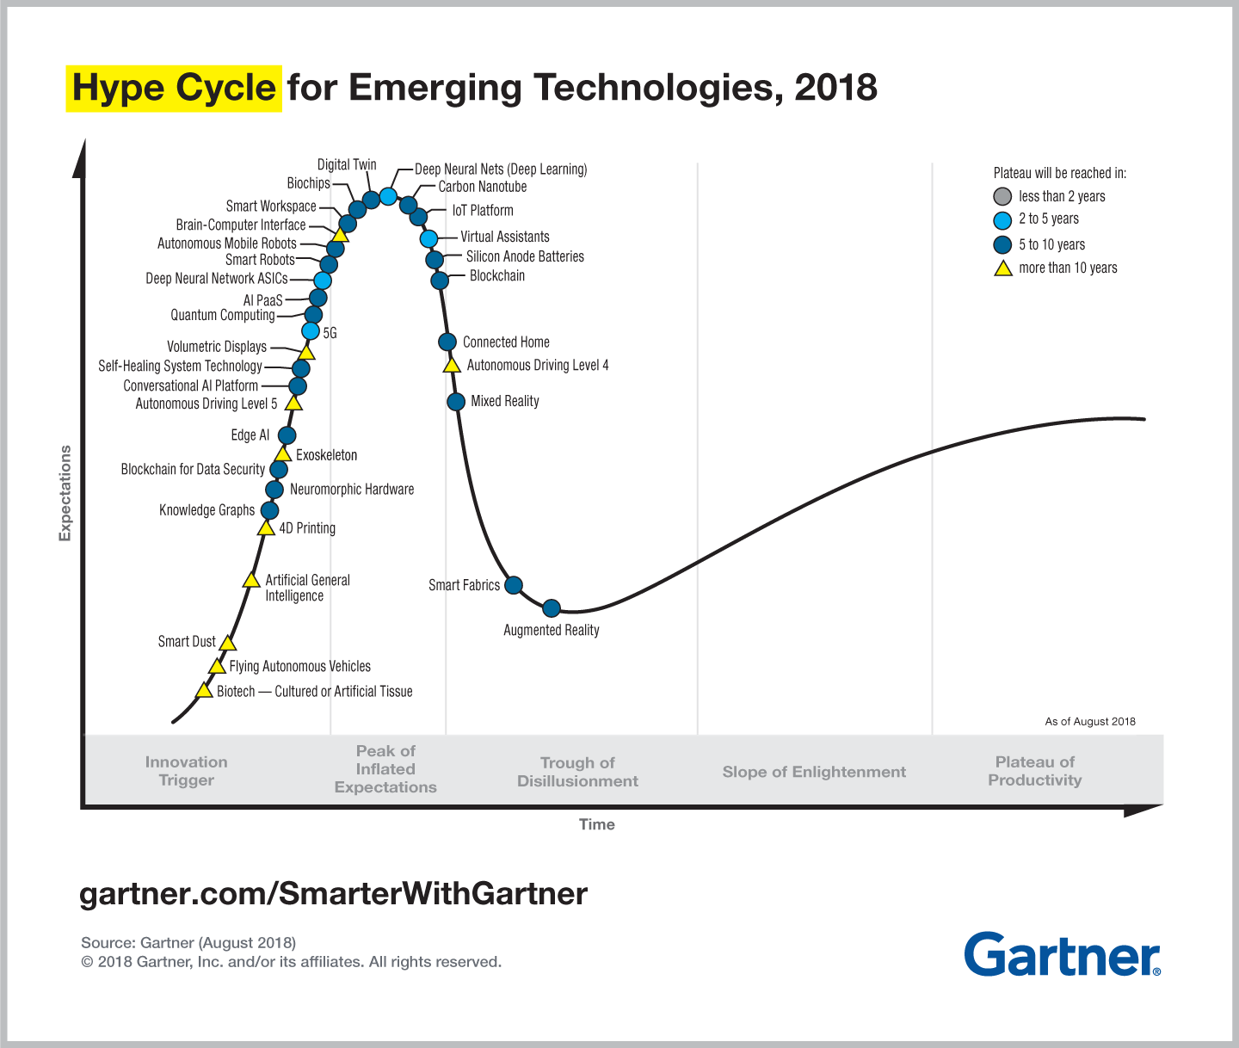
Gartner Hype Cycle for Emerging Technologies
Notes:
https://www.gartner.com/smarterwithgartner/5-trends-emerge-in-gartner-hype-cycle-for-emerging-technologies-2018/
https://www.project-consult.de/news/2017/gartner-hype-cycle-emerging-technologies-2017
https://www.gartner.com/en/research/methodologies/gartner-hype-cycle
Innovationsauslöser: Ein potenzieller Technologiedurchbruch ist der Startschuss. Frühe Proof-of-Concept-Geschichten und das Interesse der Medien lösen erhebliche Publizität aus. Oft gibt es keine brauchbaren Produkte und die Marktfähigkeit ist nicht bewiesen.
Höhepunkt der überzogenen Erwartungen: Frühe Publizität produziert eine Reihe von Erfolgsgeschichten – oft begleitet von zahlreichen Misserfolgen. Einige Unternehmen ergreifen Maßnahmen; viele nicht.
Tal der Ernüchterung: Das Interesse lässt nach, da Experimente und Implementierungen nicht funktionieren. Hersteller der Technologie schütteln aus oder scheitern. Investitionen werden nur fortgesetzt, wenn die überlebenden Anbieter ihre Produkte zur Zufriedenheit der Early Adopters verbessern.
Die Steigung der Aufklärung: Immer mehr Beispiele dafür, wie die Technologie dem Unternehmen zugute kommen kann, beginnen sich zu kristallisieren und werden allgemeiner verstanden. Produkte der zweiten und dritten Generation erscheinen von Technologieanbietern. Mehr Unternehmen finanzieren Pilotprojekte; konservative Unternehmen bleiben vorsichtig.
Plateau der Produktivität: Die Akzeptanz durch den Mainstream beginnt. Die Kriterien für die Bewertung der Rentabilität der Anbieter sind klarer definiert. Die breite Marktanwendbarkeit und Relevanz der Technologie zahlen sich eindeutig aus.

Slide 21
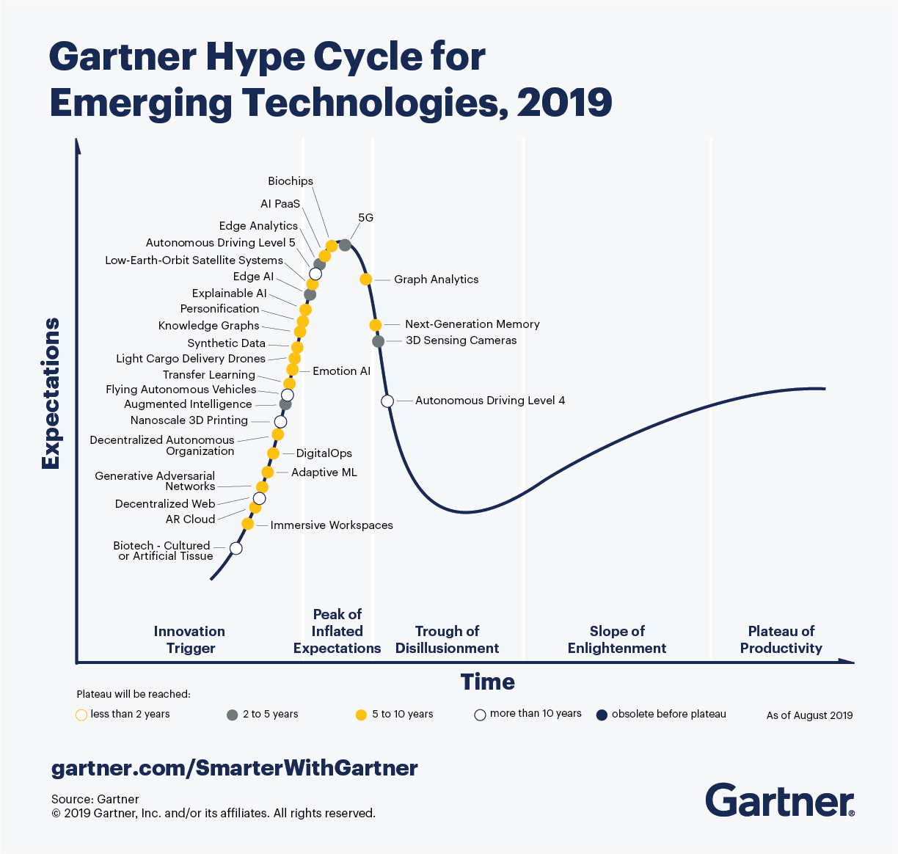
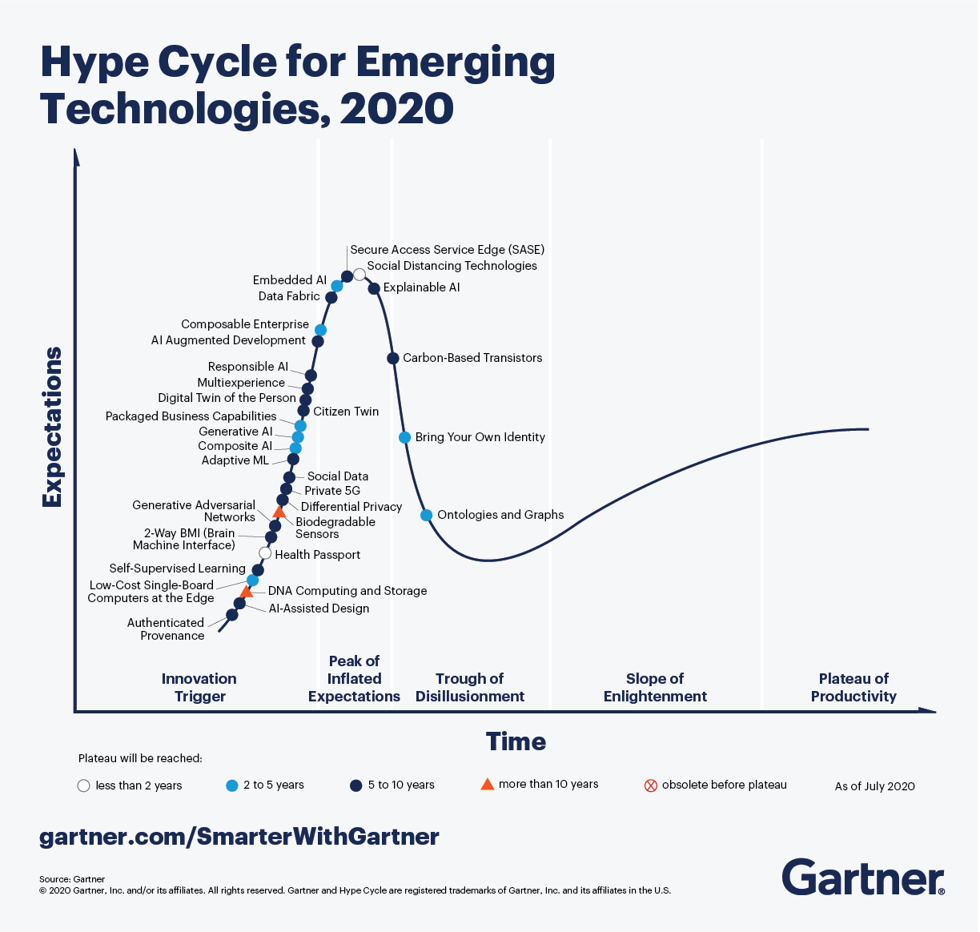
Notes:
https://www.project-consult.de/news/gartner-hype-cycle-emerging-technologies-2019/

Slide 22
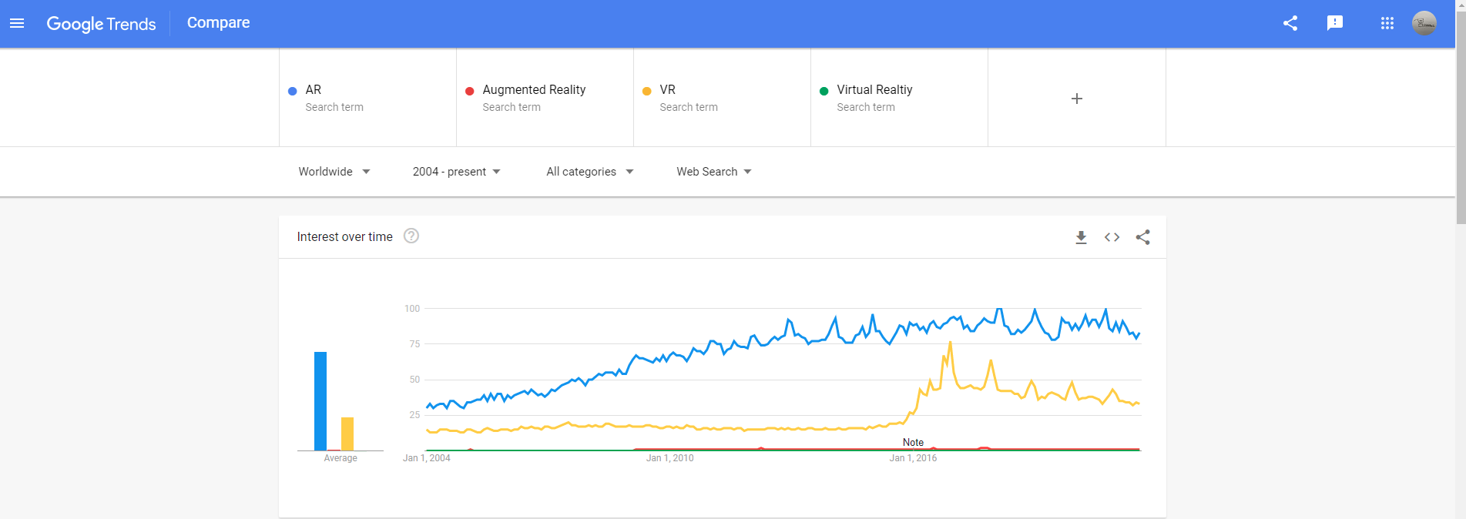
Google Trends 19/08/21
Notes:
https://www.callmefred.com/what-are-the-hottest-trends-in-ar-and-vr-in-2019-2/

Slide 23

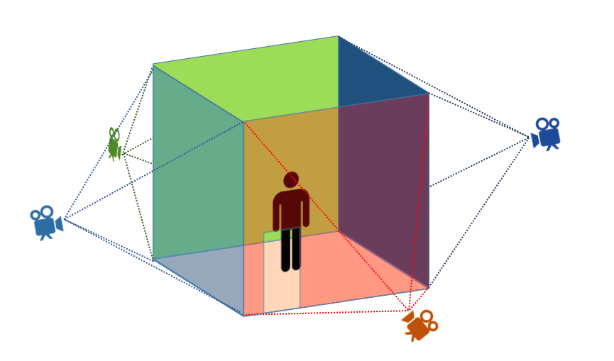
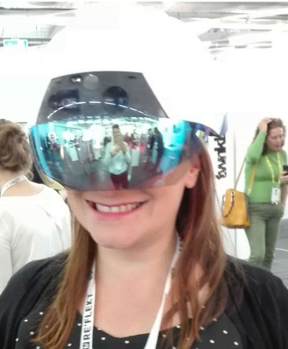
Technologien für AR/VR
Notes:
Mobile VR
Console VR
High-end HMDs
Mobile AR (Smartphone), AR Supported Devices nachschauen (ARCore-Google, ARKit-Apple)
Smartglasses (Google Glas)
Glasses (Hololense 2, Meta 2, xx, xx) / (+ Rechner)
https://www.themarketingtechnologist.co/virtual-reality-connecting-unity-to-the-cave/

Slide 24
Mobile Smartphone AR
AR Trigger
Marker-based: Ein Trigger/Marker/Target Image wird verwendet, um eine AR Experience zu aktivieren. Bilder vorteil: passende Größe, Ausrichtung.
Marker: 2D-Objekte wie Bilder, QR-Codes, Nummerschilder, Logos, Visitenkarten, Produktverpackungen, etc.
Markerless: Die physische Welt wird gescannt und Inhalte eingeblendet.
Location-based: Geoinformationen werden verwendet um Inhalte zu platzieren.
Web AR: Keine extra App ist zu installieren (Beispiel: www.aircards.co)
Notes:
https://www.chip.de/news/Snapchat-bringt-AR-Brille-und-komplett-neue-App_183621715.html
https://www.aircards.co/case-studies

Slide 25
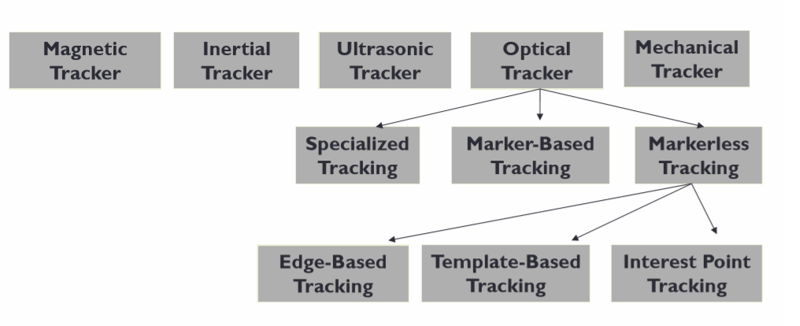
Tracker Types
Notes:
Inertial zB. Handy, Gyro, Accelero
Active (device sens out signals)
Mechanical Tacker, Magnatic Tracker,
Passive (device senses world)
Inertial Tracker, Optical Tracker (marker-based, marker-less)
Hybrid Tracking (combinded sensors)
https://www.computerworld.com/article/3402019/google-project-soli-pixel-4.html

Slide 26
Mobile Smartphone AR - Beispiele
Artivive
Google Translate App
Quiver
Fink Metaverse
Assemblr
Augment
Inkhunter
Latte Igel
IKEA Place (IOS only)
Baumarkt OBI Selbstbaumöbel (IOS only)
Notes:
https://www.chip.de/news/Snapchat-bringt-AR-Brille-und-komplett-neue-App_183621715.html
https://www.aircards.co/case-studies
https://quivervision.com/coloring-packs/

Slide 27
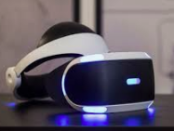
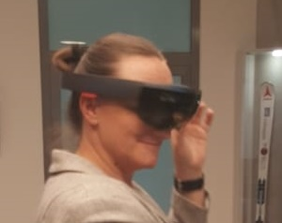
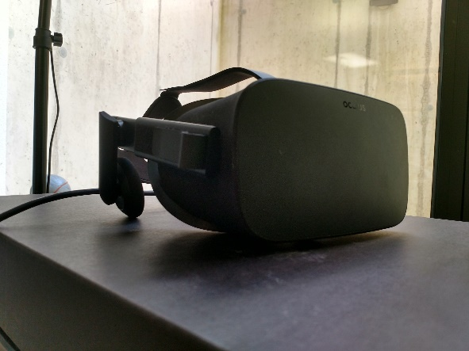
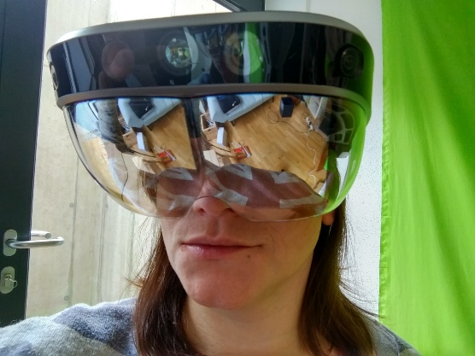
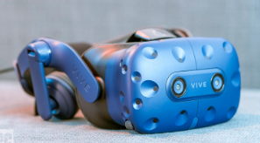
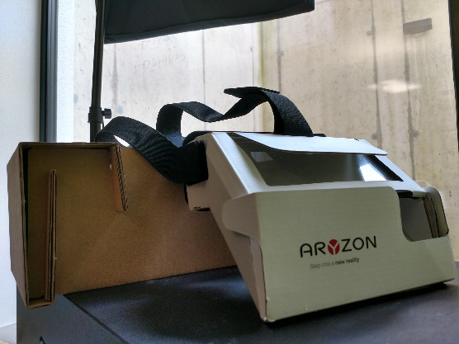
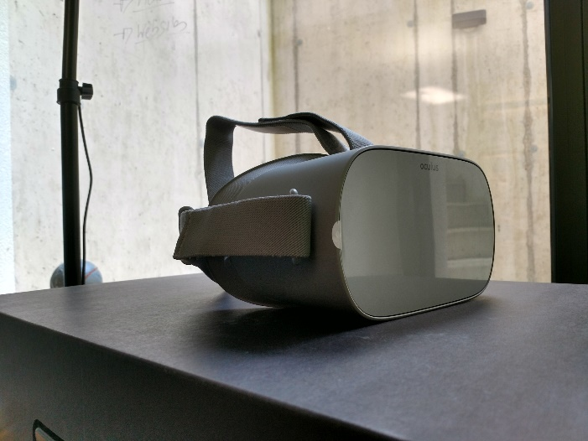
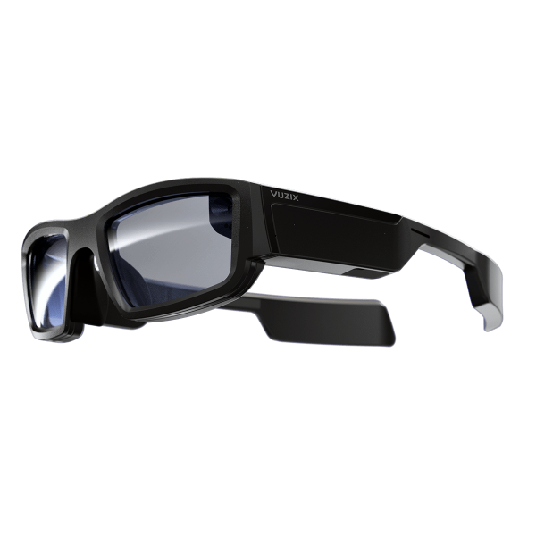
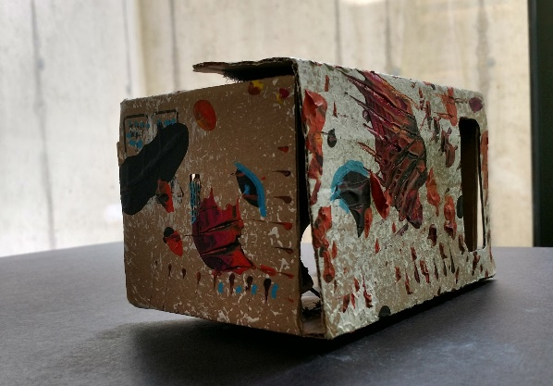



Head Mounted Displays (HMDs)
HoloLense
Oculus Rift
Meta 2
Playstation VR
Vive
Daqri
ARYZON
Oculus GO
Google Cardboard
Vuzix Blade Upgraded
Notes:
Computer Based (6DOF) vs. Mobile (3DOF)
Degree of Freedom (DOF)

Slide 28
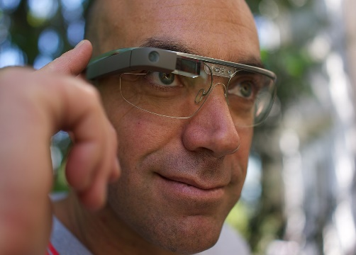


Stand Heute
Notes:
Mobile VR
Console VR
High-end HMDs
Mobile AR (Smartphone), AR Supported Devices nachschauen (ARCore-Google, ARKit-Apple)
Smartglasses (Google Glas)
Glasses (Hololense 2, Meta 2, xx, xx) / (+ Rechner)
https://www.themarketingtechnologist.co/virtual-reality-connecting-unity-to-the-cave/

Slide 29
HMDs Funktionsweise
Monokular
Stereoskopisches Sehen

Slide 30
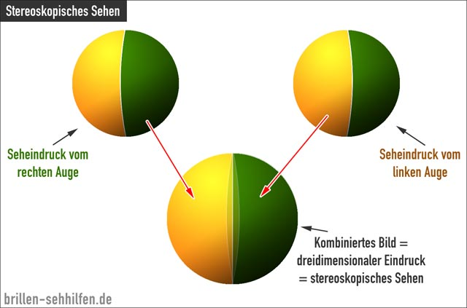
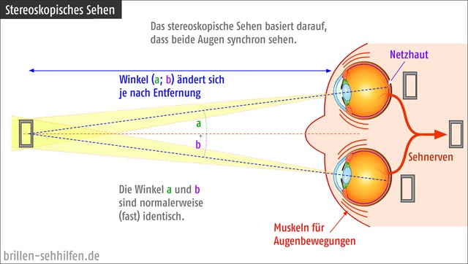
HMDs Funktionsweise

Slide 31
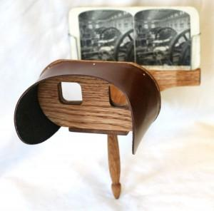
Stereoscopic view
Wiedergabe von Bildern
mit einem räumlichen Eindruck von Tiefe, der physikalisch nicht vorhanden ist.
Notes:
Aus Wikipedia
Stift Admond: obersteiermark in der nähe von Liezen, Rottenmann
https://de.wikipedia.org/wiki/Stereoskopie#Methoden_zur_Darstellung_und_Betrachtung

Slide 32
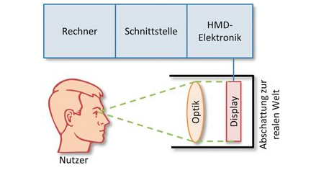
Stereoskopisches Sehen: Direkt Sicht HMDs

Slide 33
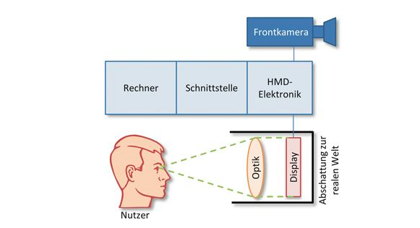
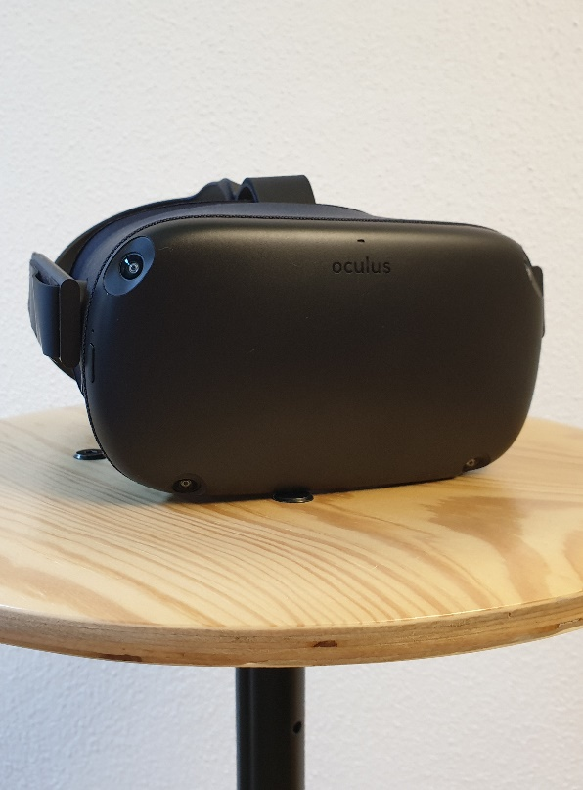


Stereoskopisches Sehen: Video HMDs

Slide 34
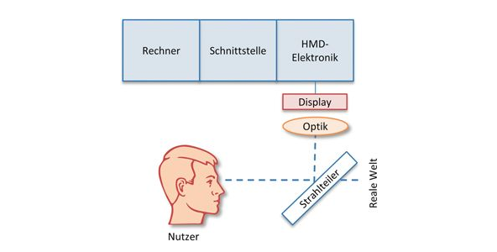


Stereoskopisches Sehen: See-Through HMD

Slide 35

Stand Heute
Notes:
Mobile VR
Console VR
High-end HMDs
Mobile AR (Smartphone), AR Supported Devices nachschauen (ARCore-Google, ARKit-Apple)
Smartglasses (Google Glas)
Glasses (Hololense 2, Meta 2, xx, xx) / (+ Rechner)
https://www.themarketingtechnologist.co/virtual-reality-connecting-unity-to-the-cave/

Slide 36

Display Technologies Projection/Large Displays
Room Scale Projection
CAVE, multi-wall environment
Dome Projection
Hemisphere/spherical display
Head/body inside
Vehicle Simulator
Simulated visual display in windows

Slide 37
Degrees of Freedom (DOF)
Wie kann sich der Nutzer in der virtuellen Umgebung bewegen.
3DOF → rauf, runter, links, rechts. Der Nutzer kann sich umsehen.
6DOF → 3DOF + vorwärts, rückwärts. Der Nutzer kann sich im Raum umsehen und sich darin fortbewegen.

Slide 38
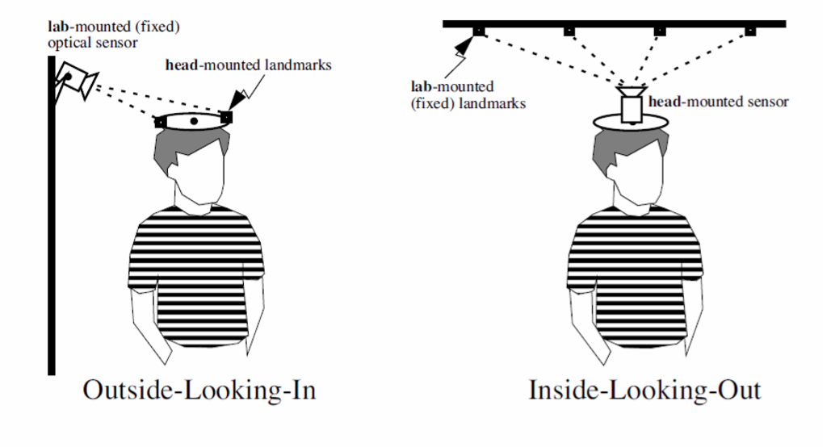
Outside-In vs. Inside-Out Tracking

Slide 39
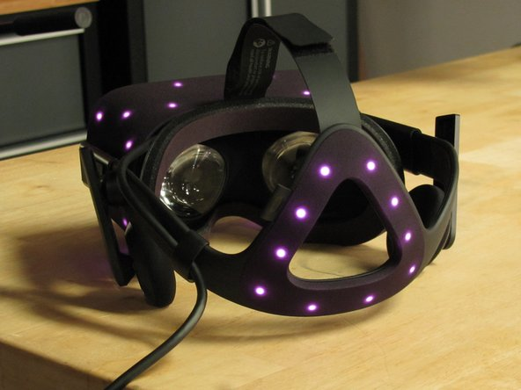
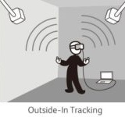
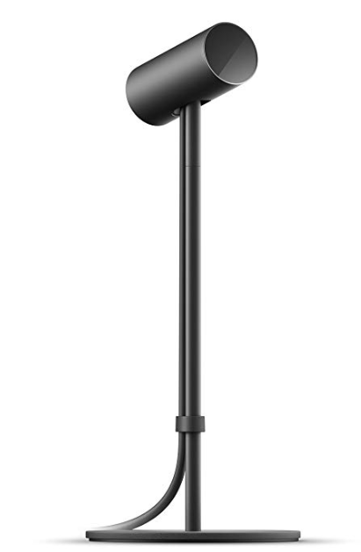
Outside-In Tracking
Es sind Sensoren im Raum platziert, die aktiv mit dem PC oder der Konsole verbunden sind.
Notes:
https://skarredghost.com/2017/08/09/vr-inside-vs-outside-tracking/
Alternative Vives Lighthouse 6-DOF tracking system http://doc-ok.org/?p=1478

Slide 40
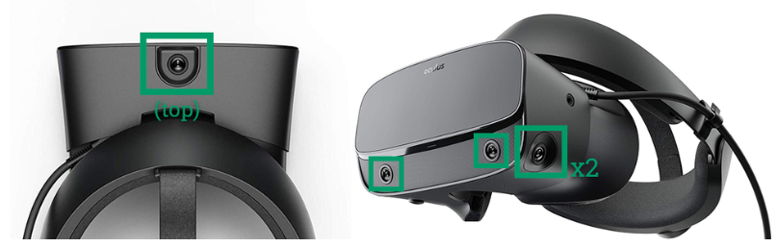
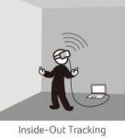
Inside-Out Tracking
Es sind keine externen Sensoren nötig.
Notes:
Cams legen von raum map an
+Oculus Touch Controller
Material zum Herzeigen (Quest + Touch Controller)

Slide 41
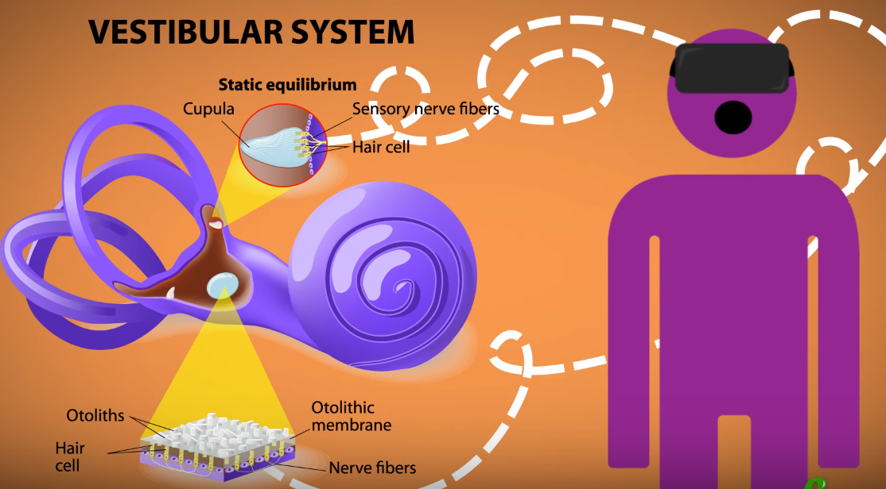
Why Does Virtual Reality Make Me Sick?
https://www.youtube.com/watch?v=BznbIlW8iqE
Notes:
Stanney, K. M., Kennedy, R. S., and Drexler, J. M. (1997). “Cybersickness is not simulator sickness,” in Proceedings of the Human Factors and Ergonomics Society annual meeting, October 1997, Vol. 41, (Los Angeles, CA: Sage Publications), 1138–1142. doi: 10.1177/107118139704100292 Google Scholar
Bruck, S., and Watters, P. A. (2011). The factor structure of cybersickness. Displays 32, 153–158. doi: 10.1016/j.displa.2011.07.002 Google Scholar
Boletsis, Costas, and Jarl Erik Cedergren. "VR Locomotion in the New Era of Virtual Reality: An Empirical Comparison of Prevalent Techniques." Advances in Human-Computer Interaction 2019 (2019).

Slide 42
Cybersickness
Cybersickness is a constellation of symtoms of discomfort and malaise produced by VR exposure. It is any sickness produced by observation of visual motion
Simulator sickness is produced by vehicle simulators
(1) general cybersickness factor, including most of the simulator sickness symptoms and indicated by feeling sick (generally) and nausea,
(2) vision factor, including respiration, eyestrain and headache,
(3) arousal factor, including respiration, blurred vision, vertigo, difficulty focusing and concentrating and stomach awareness,
(4) fatigue factor, including the following symptoms: eyestrain, fullness of head, self-reported fatigue, dizziness and blurred vision. (Bruck and Watters 2011)
Motion sickness is the delay between actual head movements and the generated image
Notes:
Several definitions
https://www.spektrum.de/lexikon/psychologie/okulomotorik/10843
Stanney, K. M., Kennedy, R. S., and Drexler, J. M. (1997). “Cybersickness is not simulator sickness,” in Proceedings of the Human Factors and Ergonomics Society annual meeting, October 1997, Vol. 41, (Los Angeles, CA: Sage Publications), 1138–1142. doi: 10.1177/107118139704100292
CrossRef Full Text | Google Scholar
Bruck, S., and Watters, P. A. (2011). The factor structure of cybersickness. Displays 32, 153–158. doi: 10.1016/j.displa.2011.07.002
CrossRef Full Text | Google Scholar
https://www.frontiersin.org/articles/10.3389/fpsyg.2019.00158/full#B163
Cybersickness ist eine Konstellation von Symptomen von Unbehagen und Unwohlsein, die durch VR-Exposition hervorgerufen werden.

Slide 43




















Feedback, Sinne, Interaktion
Notes:
Hören, die auditive Wahrnehmung mit den Ohren (Gehör)
Riechen, die olfaktorische Wahrnehmung mit der Nase (Geruch)
Schmecken, die gustatorische Wahrnehmung mit der Zunge (Geschmack)
Sehen, die visuelle Wahrnehmung mit den Augen („Gesichtsempfindung, Gesicht“)^{[2]}
Tasten, die taktile Wahrnehmung mit der Haut (Gefühl)

Slide 44
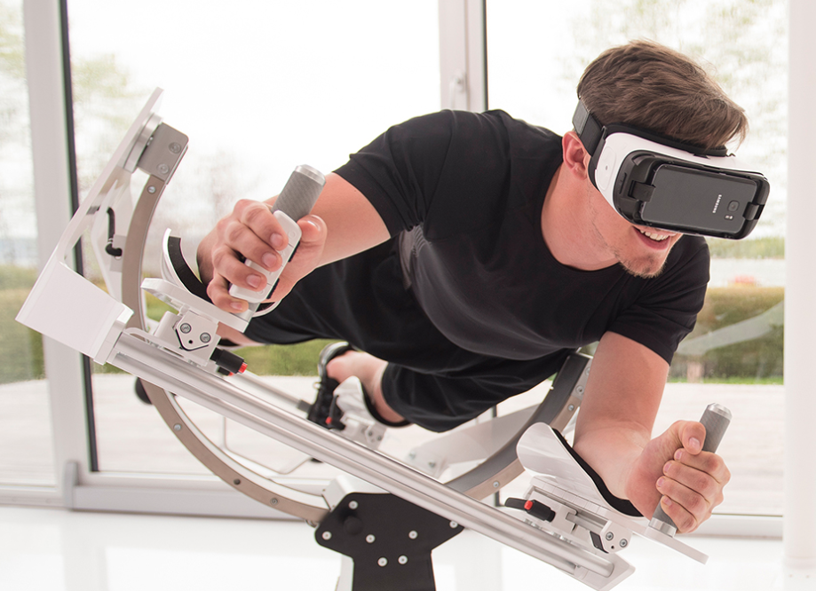
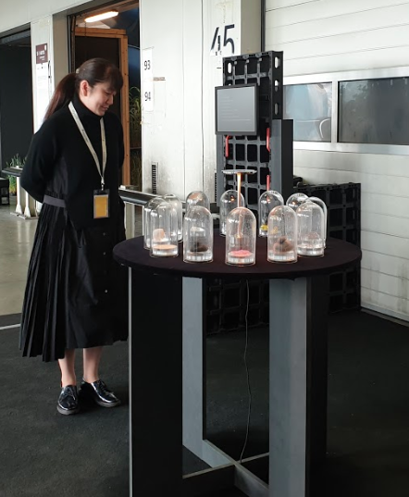
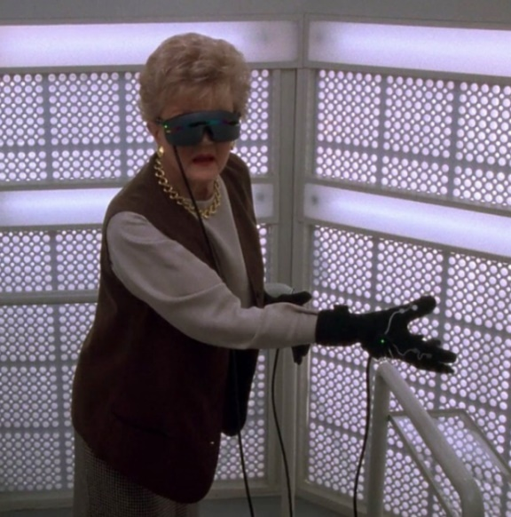
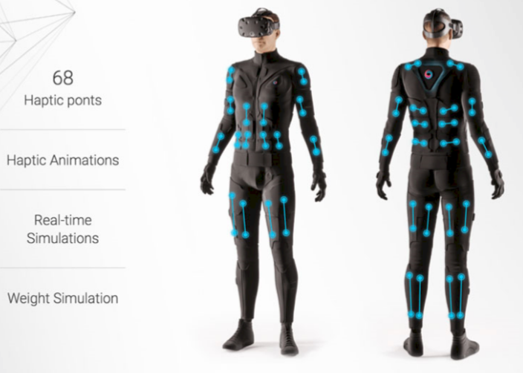
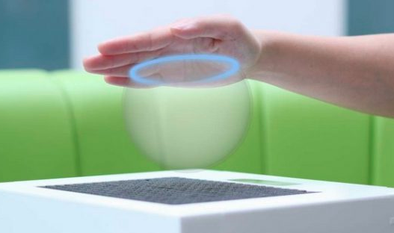

Interaktion Feedback
Journey on the Tonque
Ars Festival 19
ICAROS
ULTRAHAPTICS
Teslasuit
Notes:
https://www.icaros.com/ in FH Kufstein
https://teslasuit.io/ Electrical muscle stimulation
https://exit-vr.de/, https://www.virtual-escape.at/ in SBG Virtual Escape KG Bergstraße 22 5020 Salzburg
https://www.trendsderzukunft.de/ultrahaptics-kommunikation-per-touch/
https://spectrum.ieee.org/tech-talk/consumer-electronics/gaming/vr-system-hacks-your-nose-to-turn-smells-into-temperature

Slide 45
AR/VR
neue Technologie?

Slide 46

History (Ausgwählte Zeitpunkte und Menschen)
Notes:
Grafik von https://courses.vrtl.academy/courses/vitalknowledge/

Slide 47

Notes:
2014 Oculus is buyed by Facebook
2016 (Ingress-2013) Pokemon GO Nintendo
2016 Verkaufsstart HTC Vive in Kooperation Valve
2016 Hololense, 2019 Hololense 2
2017 Meta 2 Shipment
2017 ARCore (Android), ARKit (IOS)
2018 Magic Leap
2020 Oculus Go eingestellt, Google Cardboard eingestellt
2020 Mozilla WebXR eingestellt

Slide 48

1512
Michelangelo,
Sixtinische Kapelle
(360 Grad View)
Sixtinische Kapelle samt Michelangelos berühmtem Deckengemälde in mühevoller Kleinstarbeit digital verewigt. Die dazugehörige VR-Erfahrung “Il Divino: Michelangelo’s Sistine Ceiling in VR” erscheint in diesem Jahr. http://www.sistinevr.com/
Notes:
Link 360 Grad View geprüft 230819

Slide 49



Panorama Museum Salzburg
Notes:
https://www.salzburg.info/de/sehenswertes/museen/panorama-museum

Slide 50


Admont

Slide 51












Alex Kipman
Morton Heilig
Sensorama
Cinema of the future
Ivan Sutherland
Sword of Damocles
First HMD for AR
Palmer Luckey
Myron Krueger
Videoplace
Early Cave
Jaron Lanier
Brenda Laurel
Carolina Cruz-Neira
Notes:
Jaron Lanier: Vorreiter VR, Begriffbildung, jetzt eher kritisch
Brenda Laurel Forschung
Carolina Cruz-Neira- Cave
Alex Kipman Kinect
Palmer Luckey –Facebook Deal 2 billions Dollars 2014

Slide 52











1990 Tom Caudell and David Mizell from Boeing coin the phrase, "Augmented Reality"
1995 Virtual Boy
1999 Steven Feiner, Blair MacIntyre and Doree Seligmann publish the benefits of KARMA system
2002 Bruce Thomas creates the first AR game, ARQuake
2000 ARToolkit open source AR Library
Notes:
https://youtu.be/NPOJixEeCmg

Slide 53



2009 Outdoor information overlay (GPS + Compass), Travel guide, advertising, Wikitude, Layar, etc. iOS/Android public API released

Slide 54







Zukunft
Die Kombination aus neuen Hardwareentwicklungen und geeigneter Software bringt immer mehr Anwendungsgebiete zum Vorschein.
Notes:
2014 Oculus is buyed by Facebook
2016 (Ingress-2013) Pokemon GO Nintendo
2016 Verkaufsstart HTC Vive in Kooperation Valve
2016 Hololense, 2019 Hololense 2
2017 Meta 2 Shipment
2017 ARCore (Android), ARKit (IOS)
2018 Magic Leap
2020 Oculus Go eingestellt, Google Cardboard eingestellt
2020 Mozilla WebXR eingestellt

Slide 55


VR Landscape
Notes:
https://www.thevrfund.com/landscapes
Major players in augmented and virtual reality,
in the U.S. and E.U

Slide 56


AR Landscape
Notes:
https://makereal.co.uk/wp-content/uploads/2020/04/theVRFund_AR_industry_2019_final.png

Slide 57


Slide 58

Notes:
https://www.enlite.ai/insights/ar-vr-landscape-austria

Slide 59
AR/VR
selber anwenden

Slide 60





Ich will VR erleben, was brauche ich
Mobile VR: Brille. Kosten ab 500 Euro
+
Notes:
https://mixed.de/vr-systemanforderungen/
Intel Core i7-86700 Prozessor., 4,6 Ghz
Windows 10
1200
NVIDIA GTX 1060
16 GB RAM
4 x USB 3.0

Slide 61






Ich will VR erleben, was brauche ich
Mobile VR: Brille. Kosten ab 500 Euro
+
Notes:
https://mixed.de/vr-systemanforderungen/
Intel Core i7-86700 Prozessor., 4,6 Ghz
Windows 10
1200
NVIDIA GTX 1060
16 GB RAM
4 x USB 3.0

Slide 62


Ich will VR erleben, was brauche ich
Desktop VR:
Rechner + Brille
Kosten ab 1700 €
Notes:
https://mixed.de/vr-systemanforderungen/
Intel Core i7-86700 Prozessor., 4,6 Ghz
Windows 10
1200
NVIDIA GTX 1060
16 GB RAM
4 x USB 3.0

Slide 63
Ich will VR erleben, was brauche ich
Desktop VR Rechner Minimalanforderung
Grafikkarte | NVIDIA GTX 1060 oder besser
CPU | Intel Core i5 oder vergleichbar
Arbeitsspeicher | 4-8 GB RAM
Videoausgang | 1-2 Display Ports 1.2
USB Ports | 1 USB 3.0 Port
Betriebssystem | Windows 10
https://mixed.de/vr-systemanforderungen/
Notes:
https://mixed.de/vr-systemanforderungen/
Intel Core i7-86700 Prozessor., 4,6 Ghz
Windows 10
1200
NVIDIA GTX 1060
16 GB RAM
4 x USB 3.0

Slide 64

Ich will VR erleben, was brauche ich
Mein Rechner, Anschaffung 2017: 1200 Euro
Grafikkarte | NVIDIA GTX 1060 oder besser
CPU | Intel Core i7-86700 4,6 GHz
Arbeitsspeicher | 16 GB RAM
Videoausgang | 2 Display Ports
USB Ports | 4 USB 3.0 Port
Betriebssystem | Windows 10
https://mixed.de/vr-systemanforderungen/
Notes:
https://mixed.de/vr-systemanforderungen/
Intel Core i7-86700 Prozessor., 4,6 Ghz
Windows 10
1200
NVIDIA GTX 1060
16 GB RAM
4 x USB 3.0

Slide 65
HMD Key Properties
Linsen: Brennweite, Sichtfeld, Okularität, Augenabstand (IPD)
Display: Auflösung, Kontrast, Helligkeit, Wiederholungsrate
Ergonomie: Größe, Gewicht, Tragekomfort
Notes:
Interpupillary Distance (IPD) in Hardware/Software
Okularität

Slide 66


















Linsen: Brennweite, Sichtfeld, Okularität, Augenabstand (IPD)
Display: Auflösung, Kontrast, Helligkeit, Wiederholungsrate
Ergonomie: Größe, Gewicht, Tragekomfort

Slide 67
Unboxing Technology
Notes:
Verschiedene Headsets sind verfügbar. Aufbauen!
Verschiedene AR Anwendungen verfügbar, ausprobieren!
Hardware anstecken, Apps Downloaden.

Slide 68
XR Ausprobieren
Sport: Beat Saber, FitXR
Blank Challencge

Slide 69

Anwendungsgebiete
Industry/Product Design
Marketing/Advertising
Entertainment
Architecture/Art/Museum
Education
Health/Therapy
Develop Empathy
Notes:
https://www.forbes.com/sites/bernardmarr/2020/01/24/the-5-biggest-virtual-and-augmented-reality-trends-in-2020-everyone-should-know-about/#797520f824a8
https://tech.fb.com/a-new-perspective-on-hospitality-how-hilton-uses-vr-to-teach-empathy/

Slide 70






● IOT ● Effizienzsteigerung ● Kollaboratives Arbeiten ● Weniger Reisen
Notes:
https://www.carat.de/fileadmin/pdf/flyer/vr-2019-05/CARAT_Flyer_VirtualReality-VR_DE_05-2019.pdf

Slide 71


Display Technologies Projection/Large Displays
Room Scale Projection
CAVE, multi-wall environment
MAN Ansfelden
Notes:
https://www.truck.man.eu/de/en/man-world/man-in-germany/press-and-media/Precision-in-the-virtual-world_-MAN-using-the-CAVE-337280.html

Slide 72

Anwendungsgebiete
Industry/Product Design
Marketing/Advertising
Entertainment
Architecture/Art/Museum
Education
Health/Therapy
Develop Empathy
Notes:
https://www.forbes.com/sites/bernardmarr/2020/01/24/the-5-biggest-virtual-and-augmented-reality-trends-in-2020-everyone-should-know-about/#797520f824a8
https://tech.fb.com/a-new-perspective-on-hospitality-how-hilton-uses-vr-to-teach-empathy/

Slide 73








Marketing/Advertising
Notes:
https://www.forbes.com/sites/tiffanylung/2020/08/18/lancome-virtual-pop-up-reinvent-future-of-beauty-retail-post-covid/#25d971757795
Bannerwerbung Fussball: https://www.youtube.com/watch?v=_HreDhkq4gk&t=19s

Slide 74

Anwendungsgebiete
Industry/Product Design
Marketing/Advertising
Entertainment
Architecture/Art/Museum
Education
Health/Therapy
Develop Empathy
Notes:
https://www.forbes.com/sites/bernardmarr/2020/01/24/the-5-biggest-virtual-and-augmented-reality-trends-in-2020-everyone-should-know-about/#797520f824a8
https://tech.fb.com/a-new-perspective-on-hospitality-how-hilton-uses-vr-to-teach-empathy/

Slide 75





Slide 76


Slide 77







Slide 78

Display Technologies - Projection Mapping
Notes:
https://www.rheinpfalz.de/lokal/frankenthal/artikel/nibelungen-festspiele-melden-auslastung-von-95-prozent/

Slide 79

Anwendungsgebiete
Industry/Product Design
Marketing/Advertising
Entertainment
Architecture/Art/Museum
Education
Health/Therapy
Develop Empathy
Notes:
https://www.forbes.com/sites/bernardmarr/2020/01/24/the-5-biggest-virtual-and-augmented-reality-trends-in-2020-everyone-should-know-about/#797520f824a8
https://tech.fb.com/a-new-perspective-on-hospitality-how-hilton-uses-vr-to-teach-empathy/

Slide 80


Architecture/Art/Museum
● CAD computer-aided design ● Fassadenarchitektur ● Innenarchitektur
● Stadtplanung

Slide 81


Slide 82


Slide 83


Slide 84

Salzburg Museum der Moderne, Lithographie

Slide 85

Anwendungsgebiete
Industry/Product Design
Marketing/Advertising
Entertainment
Architecture/Art/Museum
Education
Health/Therapy
Develop Empathy
Notes:
https://www.forbes.com/sites/bernardmarr/2020/01/24/the-5-biggest-virtual-and-augmented-reality-trends-in-2020-everyone-should-know-about/#797520f824a8
https://tech.fb.com/a-new-perspective-on-hospitality-how-hilton-uses-vr-to-teach-empathy/

Slide 86

Requirements for AR in Classroom
Notes:
https://www.viewsonic.com/library/education/6-benefits-and-5-examples-of-augmented-reality-in-education/

Slide 87

Polycular: SBG Space Dog
https://www.polycular.com/portfolio/space-dog/

Slide 88

https://escapefake.org/
Polycular (Hallein) https://www.polycular.com/

Slide 89


Display Technologies Projection/Large Displays
Dome projection
Hemisphere/spherical display
Head/body inside
Red Bull Salzburg, SoccerBot360
Notes:
Red Bull Salzburg hat einen SoccerBot360
Curved-Screen Domporojektionen

Slide 90


Display Technologies Projection/Large Displays
Vehicle Simulator
Simulated visual display in windows
Flugverkehrssimulator, Uni Salzburg
Notes:
https://forschungsinfrastruktur.bmbwf.gv.at/de/fi/flugsimulator-da-42-flugverkehrssimulator_3567

Slide 91

Anwendungsgebiete
Industry/Product Design
Marketing/Advertising
Entertainment
Architecture/Art/Museum
Education
Health/Therapy
Develop Empathy
Notes:
https://www.forbes.com/sites/bernardmarr/2020/01/24/the-5-biggest-virtual-and-augmented-reality-trends-in-2020-everyone-should-know-about/#797520f824a8
https://tech.fb.com/a-new-perspective-on-hospitality-how-hilton-uses-vr-to-teach-empathy/

Slide 92



VR zur Therapie Angst, Depression

Slide 93


VR zur Rehab

Slide 94

VR zur Schmerzlinderung
Geburt
Chronische Schmerzen
Notes:
https://www.healthline.com/health/pregnancy/virtual-reality-for-childbirth

Slide 95






Anwendungsgebiete
Industry/Product Design
Marketing/Advertising
Entertainment
Architecture/Art/Museum
Education
Health/Therapy
Develop Empathy
Notes:
https://www.forbes.com/sites/bernardmarr/2020/01/24/the-5-biggest-virtual-and-augmented-reality-trends-in-2020-everyone-should-know-about/#797520f824a8
https://tech.fb.com/a-new-perspective-on-hospitality-how-hilton-uses-vr-to-teach-empathy/

Slide 96






Sozial Collaborative XR
Notes:
https://www.forbes.com/sites/charliefink/2020/05/27/remote-collaboration-and-virtual-conferences-the-future-of-work/#37f076b96b9c
https://www.forbes.com/sites/charliefink/2020/05/27/remote-collaboration-and-virtual-conferences-the-future-of-work/#29e377486b9c

Slide 97

Facebook Workrooms

Slide 98
XR Playground
Notes:
Verschiedene Headsets sind verfügbar. Aufbauen!
Verschiedene AR Anwendungen verfügbar, ausprobieren!
Hardware anstecken, Apps Downloaden.

Slide 99









Test & DIY
Artivive : https://artivive.com/
Zappar : https://www.zappar.com/ (Free Trial, 30 Days)
Assemblr : https://assemblrworld.com/
Ikea Place : https://play.google.com/store/apps/details?id=com.inter_ikea.place&hl=de_AT
ARize: https://arize.io/
Cardboard Demo (Google Play) Aryzon minigames
AR Core Elements (Google Play) Aryzon

Slide 100
Artivive
https://artivive.com/
Smartphone: download App
Create Content: online Website.

Slide 101





Bücher

Slide 102
Reality, AR, AV, VR wo geht die Reise hin
15-20 Jahren wird lebensechtes Rendering in VR möglich sein
15-25 % der Tageszeit wird Taggeträumt
Wir alle spielen Theater, social Performance im Alltag, in VR geht es um Präsenz
2040 entscheiden wir selbst in welcher Realität wir sein möchten.
https://www.youtube.com/watch?time_continue=373&v=byrY_epw7Hc
Luca Caracciolo: „A Deep History of VR“

Slide 103
Wie halte ich mich auf dem Laufenden?
AWE EU München Oktober https://www.awexr.com/
Siggraph https://s2019.siggraph.org/
https://www.vrnerds.de/
https://www.roadtovr.com/
https://vrgeschichten.de/

Slide 104
Rolle der Frau in XR
http://www.wivr.net/
https://vrodo.de/studie-zwei-drittel-der-frauen-haben-kein-interesse-an-virtual-reality/
http://www.20min.ch/schweiz/news/story/Frau-in-Virtual-Reality-Spiel-sexuell-belaestigt-17938508
https://www.thememo.com/2016/06/08/women-in-vr-women-in-tech-virtual-reality-unity3d-unity-labs-dio-gonzalez/

Slide 105
Oculus Rift
Preis: ca. 300 € (nur noch gebraucht oder Altlager)
Display: OLED
Auflösung: 2160 x 1200 (1080 x 1200 p. Auge)
Framerate: 90 Hz
Sichtfeld: 100 Grad
Gewicht: 470 g
DOF: 6

Slide 106
Oculus Rift S
Preis: ca. 450 €
Technische Spezifikation:
Display: LCD
Auflösung: 2560 x 1440 (1280 x 1440 p. Auge)
Framerate: 80 Hz
Sichtfeld: 110 Grad
Gewicht: 600 g
DOF: 6

Slide 107
Oculus Quest
Preis: ca. 550 €
Technische Spezifikation:
Display: OLED (Pentile)
Auflösung: 2280 x 1600 (1600 x 1440 p. Auge)
Framerate: 72 Hz
Sichtfeld: 95 -100 Grad
Gewicht: 570 g
DOF: 6

Slide 108
Oculus Quest 2
Preis: ca. 450 €
Technische Spezifikation:
Display: RGB-LC (Liquid Crystal Display, one panel)
Auflösung: 3668 x 3840 (1832 x 1920 p. Auge)
Framerate: 90 Hz
Sichtfeld: ca 95 Grad
Gewicht: 516 g
DOF: 6
IPD-Einstellungen auf 58 mm, 63 mm, 68 mm eingeschränkt

Slide 109
Oculus Go
Preis: ca 220 €
Technische Spezifikation:
Display: LCD
Auflösung: 2560 x 1440 (1280 x 1440 p. Auge)
Framerate: 72 Hz
Sichtfeld: 95 -100 Grad
Gewicht: 470 g
DOF: 3

Slide 110
Cardboard
Preis: ca. 10 €
DOF: 3
Technische Spezifikation:
Siehe Handy :) Liste Kompatible Phones https://www.maxboxvr.com/phones-work-compatible-google-cardboard

Slide 111
Meta 2
Preis:
Technische Spezifikation:
Display: LCD
Auflösung: 2250 x 1440
Framerate: 60 Hz
Sichtfeld: 90 Grad
Gewicht: 470 g

Slide 112
Aryzon
Preis: ca. 20 Euro
Technische Spezifikation: AR Cardboard, auch zum Drucken verfügbar
DOF: 3
https://www.aryzon.com/faq

Slide 113
Mobile AR
Preis: xx
Ist dein Phone AR Ready?
https://www.androidcentral.com/every-android-phone-arcore-right-now
ARCore, ARKit, ARToolkit, Vuforia, Wikitude

Slide 114
Samsung Gear 360 Grad
Preis: ab 150 Euro
Foto & Video, Aufnahme in 4K
Technische Spezifikation:
Auflösung: 5472 x 2736
https://www.samsung.com/ch/wearables/gear-360-r210/

Slide 115
Uncanny Valley Akzeptanzlücke

